Slide 1
Cheminement
vers la première
des communions
TEMPS D’EQUIPE 4A
Se laisser toucher
par l’Amour de Jésus
2020/2021

Slide 2
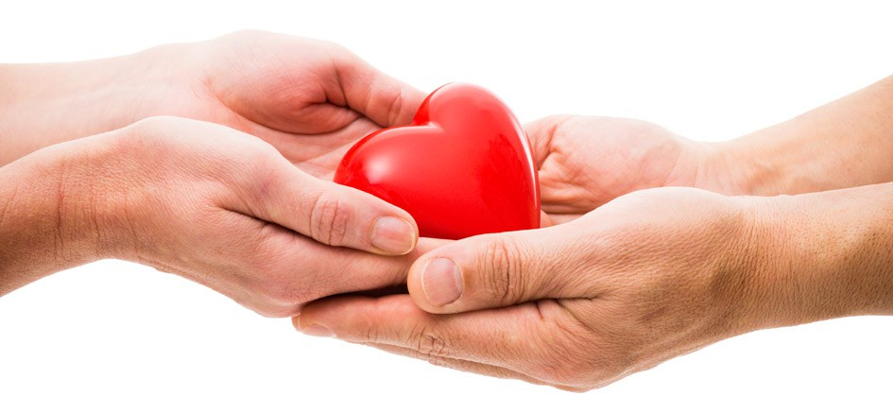
Aujourd’hui,
Jésus continue…
… à nous faire don de sa vie.

Slide 3
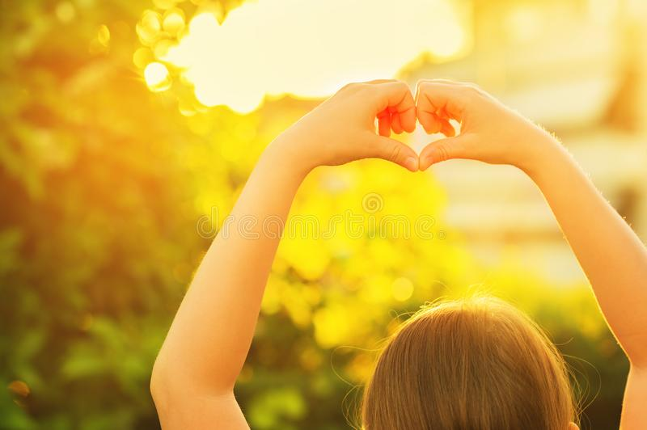
Aimer quelque chose ou quelqu’un ?

Slide 4
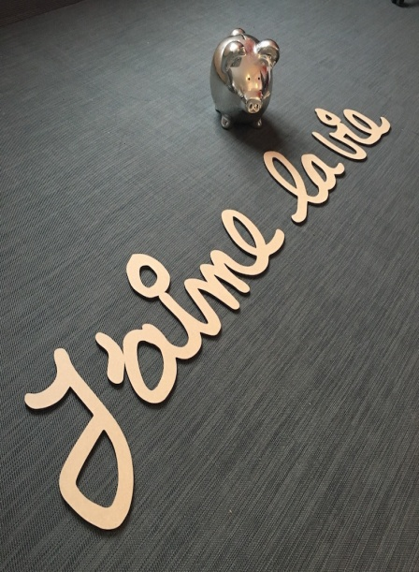
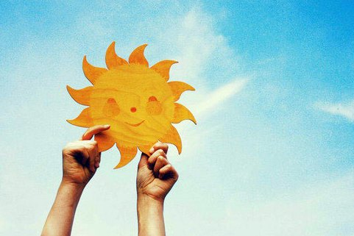
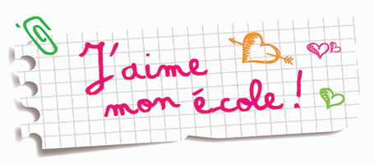
Aimer quelque chose
Utilise le verbe « aimer » pour dire que tu aimes quelque chose :
J’aime…
Quand tu as fini de dire
tout ce que tu aimes clique…

Slide 5
Aimer quelqu’un
Utilise le verbe « aimer » pour dire que tu aimes quelqu’un :
Quand je dis que j’aime quelqu’un, comment est-ce que je lui montre ?
Qu’est ce que cela implique ?

Slide 6
Question/ Action
Quel lien peux-tu faire entre aimer quelqu’un
et les mots qui apparaîtront aux clics ?
Temps
Effort
Joie
Poser des gestes
Pas facile
L’attention
Avoir envie
Sacrifice

Slide 7
Compare tes réponses aux exemples suivants:
Joie
Effort
Temps
Aimer procure de la JOIE
Aimer peut me demander des EFFORTS
Aimer c’est passer du TEMPS, avec ceux que j’aime
ou c’est donner de mon TEMPS.
Pas facile
L’attention
Aimer, ce n’est pas toujours FACILE
Poser des gestes
Aimer c’est porter de L’ATTENTION aux autres.
Avoir envie
Sacrifice
Il ne suffit pas de dire je t’aime, il faut aussi le montrer par des GESTES.
Aimer c’est avoir ENVIE de partager, d’écouter, de parler…
Aimer, c’est parfois renoncer à des choses
qui me plaisent.

Slide 8
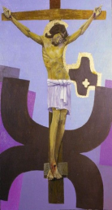
Nous venons de découvrir
qu’aimer n’est pas toujours facile
et demande parfois des
sacrifices. C’est ce qu’a vécu
Jésus, en donnant sa vie sur
une croix, par Amour pour tous
les hommes.

Slide 9
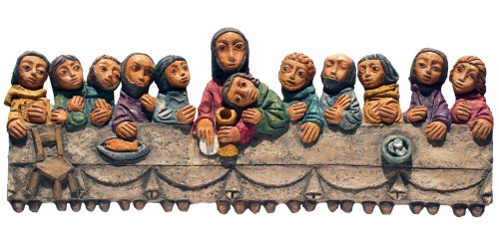
A la veille de sa mort sur la croix, Jésus est monté à Jérusalem avec
ses disciples pour la fête de la Pâque, il les réunit pour partager
un dernier repas avec eux.
Regarde cette icône de la Cène (p. 22 de ton livret).
Décris ce que tu vois ! Le décor, les personnages, le nombre, les couleurs,
les expressions des visages, imagine ce que tu pourrais entendre…

Slide 10
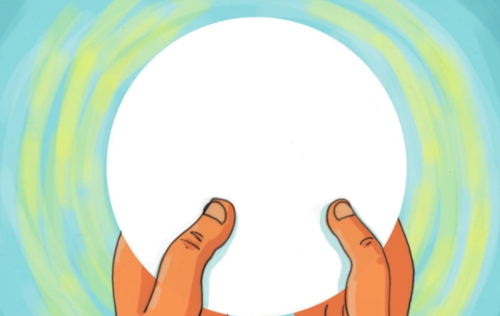
Pendant ce repas, découvre ce que Jésus fait et ce qu’il dit aux Apôtres.
Lis le récit à la page 22 de ton livret et entoure les expressions qui montrent que Jésus aime ses disciples.
Tu peux écouter l’histoire sur le site de Théobule:
https://www.theobule.org/video/ceci-est-mon-corps/341

Slide 11
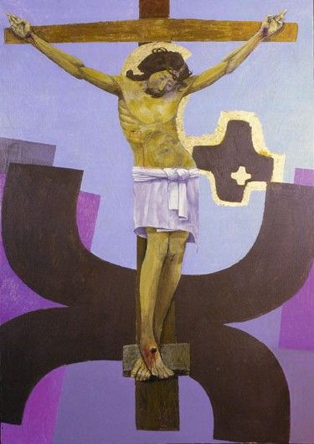
Il les aima jusqu’au bout
Comment comprends-tu cette phrase ?
Comment Jésus va-t-il “aimer jusqu’au bout” ?

Slide 12
JÉSUS NOUS INVITE À FAIRE MÉMOIRE
DU DON DE SA VIE.

Slide 13
Regarde la photo page 23 de ton livret.
A ton avis, avec tout ce que nous venons de voir, pourquoi y a-t-il une croix sur l’autel ou à côté de l’autel ?
Pendant ce dernier repas, quels gestes Jésus fait-il ?
Où as-tu déjà entendu ces paroles ?
Qui les prononce ?

Slide 14
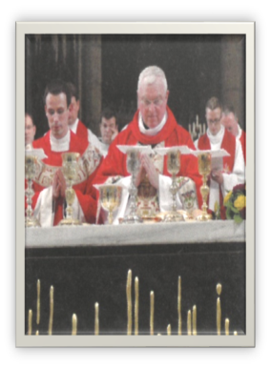
Pourquoi le prêtre fait-il les mêmes gestes que Jésus
et prononce-t-il les mêmes paroles que Jésus?
En faisant les mêmes gestes que Jésus et en redisant les mêmes paroles, le prêtre prête sa voix à Jésus pour nous dire qu’aujourd’hui, Jésus est présent, qu’il est toujours avec nous et qu’il nous aime comme il a aimé ses apôtres.
« Vous ferez cela en mémoire de moi. »
Autour de la photo
de la page 23 de ton livret, écris la phrase :

Slide 15
Dans l’Eucharistie, nous reconnaissons que Jésus, mort et ressuscité, est toujours présent au milieu de nous
.

Slide 16
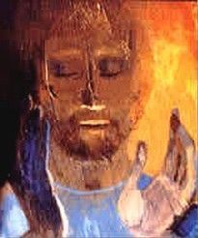
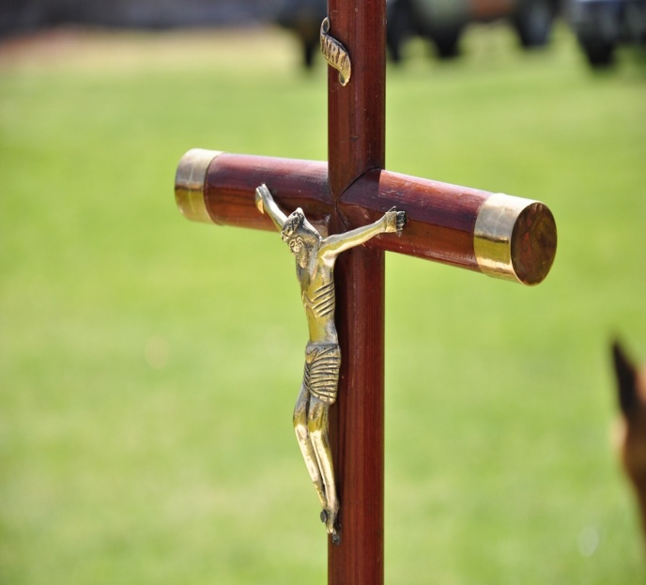
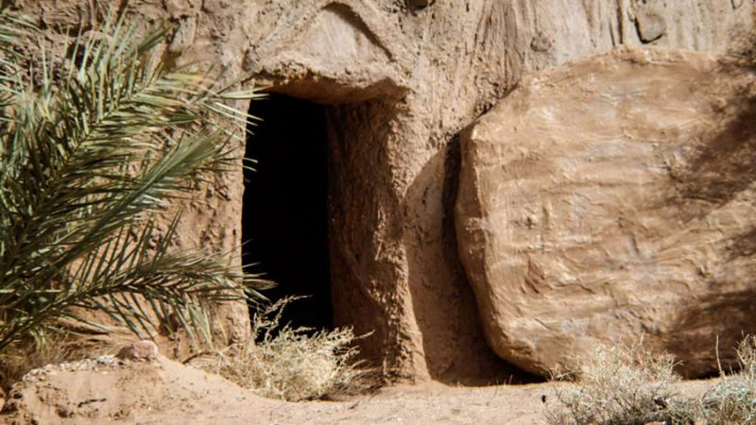
A la messe, nous faisons mémoire de la mort et de la résurrection de Jésus : nous nous souvenons qu’il a donné sa vie pour nous, et nous croyons qu’il continue et continuera toujours à le faire, parce qu’il est vivant.
C’est pourquoi nous proclamons tous ensemble :
“Nous proclamons ta mort, Seigneur Jésus, …
“… nous célébrons ta résurrection, …
… Nous attendons ta venue dans la gloire.”

Slide 17
Ce temps s’appelle « l’anamnèse » qui veut dire faire mémoire
A la messe, nous célébrons Jésus vivant. Il nous aime comme Il a aimé ses apôtres, et nous croyons qu’il est présent au milieu de nous, comme Il a été présent au milieu d’eux, même si nous ne le voyons pas de nos yeux.
Cliquer sur le lien :
https://www.youtube.com/watch?v=_C0c923SAxs
Dans ton Théo Benjamin à la page 166,
lis l’encart « Jésus est-il vraiment là ? »
Complète la phrase dans ton livret p.23.

Slide 18
Temps de prière
Commence par le signe de croix
Demande à un adulte de te lire le texte biblique suivant
J’ai moi-même reçu ce qui vient du Seigneur, et je vous l’ai transmis : la nuit où il était livré, le Seigneur Jésus prit du pain, puis, ayant rendu grâce, il le rompit, et dit : « Ceci est mon corps, qui est pour vous. Faites cela en mémoire de moi. »
Après le repas, il fit de même avec la coupe, en disant : « Cette coupe est la nouvelle Alliance en mon sang. Chaque fois que vous en boirez, faites cela en mémoire de moi. »
Ainsi donc, chaque fois que vous mangez ce pain et que vous buvez cette coupe, vous proclamez la mort du Seigneur, jusqu’à ce qu’il vienne.
1 Co 11, 23-26

Slide 19
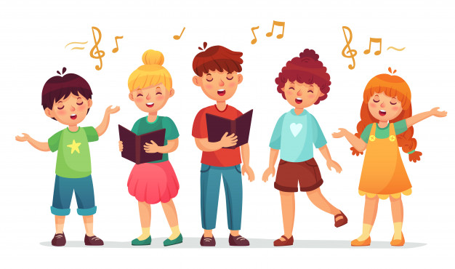
Pour faire mémoire du don d’Amour de Jésus pour nous, nous pouvons redire , comme à la messe : « Il est grand le mystère de la foi ! »
“Nous proclamons ta mort, Seigneur Jésus,
Nous célébrons ta résurrection,
Nous attendons ta venue, dans la gloire.”
Tu peux chanter avec Elise
https://www.youtube.com/watch?v=fM0NsppVy6U
ou avec sœur Agathe:
https://www.youtube.com/watch?v=kIvVHnHmOTo
Termine par un beau signe de croix.
20

Slide 20
Merci pour ton attention !
Fin du temps d’équipe 1A!
A bientôt !

